Slide 1
POLIZIA LOCALE E AMSA PER IL CONTRASTO AGLI SCARICHI ABUSIVI DI RIFIUTI
aggiornamento semestrale
"PROGETTO AMBIENTE"
24 luglio 2019 – 17 dicembre 2019 – 3 luglio 2020 – 15 gennaio 2021
15 gennaio 2021|PALAZZO MARINO| COMMISSIONE CONSILIARE CONGIUNTA
POLITICHE AMBIENTALI / SICUREZZA e POLIZIA LOCALE
Notes:
*

Slide 2
Situazione attuale
Dal maggio 2019 è attivo un progetto congiunto che vede impegnate Polizia Locale, Area AMBIENTE e AMSA.
Posizionate n. 19 fototrappole (TLC) puntate su aree particolarmente interessate dal fenomeno dell’abbandono di rifiuti.
Utilizzate anche tutte le altre fonti di informazioni, dalle telecamere presenti sul territorio a immagini e filmati inviati dai Municipi e dai cittadini, per ricostruire l’iter di abbandono di rifiuti e per raccogliere materiale utile a fini di indagine.
L’aggiornamento proposto oggi è relativo a dati che riguardano l’attività sanzionatoria per abbandono rifiuti dal 1 gennaio 2020 al 31 dicembre 2020: sono stati accertati 113 abbandoni di rifiuti effettuati da veicoli, 68 effettuati da pedoni che sommati a quelli del periodo precedente arrivano a 335 accertamenti.

Slide 3
Organizzazione del servizio
centrale operativa di Via Drago → osservazione quotidiana delle immagini
immagini che contengono elementi e informazioni che consentono di individuare gli autori degli abbandoni di rifiuti e degli scarichi → trasmesse ai Comandi Decentrati della PL per gli accertamenti e le contestazioni;
programmato pattugliamento dinamico dei luoghi ove il fenomeno degli scarichi abusivi si verifica con maggiore intensità e frequenza;
gli scarichi abusivi accertati sono inseriti nella mappa del rischio;
Indagini a cura della Polizia Locale in stretta collaborazione con la Procura della Repubblica.

Slide 4
Illeciti amministrativi e reati ambientali rilevati
violazione all'art. 20 del Regolamento per la gestione dei rifiuti urbani e assimilati e la tutela del decoro e dell'igiene ambientale
scarichi abusivi, multato con pagamento in misura ridotta di una sanzione pari a euro 450;
violazione art. 15 CDS
f) gettare o depositare rifiuti o materie di qualsiasi specie, insudiciare e imbrattare comunque la strada e le sue pertinenze (sanzione da 25 a 99 euro);
f-bis) insozzare la strada o le sue pertinenze gettando rifiuti o oggetti dai veicoli in sosta o in movimento (sanzione da 105 a 422 euro);
violazione all'art. 256 del Decreto L.gs. 152/2006 (T.U dell’Ambiente)
reato di deposito incontrollato di rifiuti commesso da Enti o Imprese ( reato penale, arresto da 3 mesi a 1 anno oppure sanzione pecuniaria da 2600 euro a 26000 euro per abbandono di rifiuti non pericolosi. Raddoppia l’ammontare dell’ammenda in caso di rifiuti pericolosi.)

Slide 5
Accertamenti riguardanti VEICOLI
Periodo: 01/01/2020 al 31/12/2020
n. 113 accertamenti riguardanti abbandono di rifiuti con veicolo
per i quali segnaliamo
n. 6 denunce ex art. 256 d. lgs. n.152/2006 Testo Unico Ambiente (attività
di gestione rifiuti non autorizzata)
n. 4 sequestri di veicolo disposti dall’Autorità Giudiziaria;
n. 71 sanzioni amministrative per art. 20 regolamento Gestione Rifiuti Urbani
Per quanto riguarda i restanti casi segnaliamo n. 18 indagini ancora in corso e n.18 esiti negativi in quanto la targa del veicolo non era visibile perché lo scarico è avvenuto a distanza dalla telecamera
Tipologia dei rifiuti maggiormente scaricati: Sacchi di rifiuti urbani, legname, mobili e arredi, elettrodomestici, parti di autoveicoli e batterie, materiale edile e di risulta.

Slide 6
Accertamenti riguardanti PEDONI
Periodo: 01/01/2020 al 31/12/2020
n. 68 accertamenti riguardanti abbandono di rifiuti effettuati da pedoni, di cui:
n. 21 sanzioni amministrative per violazione art. 20 del regolamento gestione dei rifiuti urbani
In n. 47 casi non è stato possibile procedere a identificazione in flagranza dell'illecito amministrativo (nel caso di abbandono di rifiuti da parte di un pedone è più complicato risalire all’identità del soggetto responsabile)
Tipologia dei rifiuti: sacchetti contenenti rifiuti domestici, piccoli elettrodomestici, pezzi di legno e parti di arredi.

Slide 7
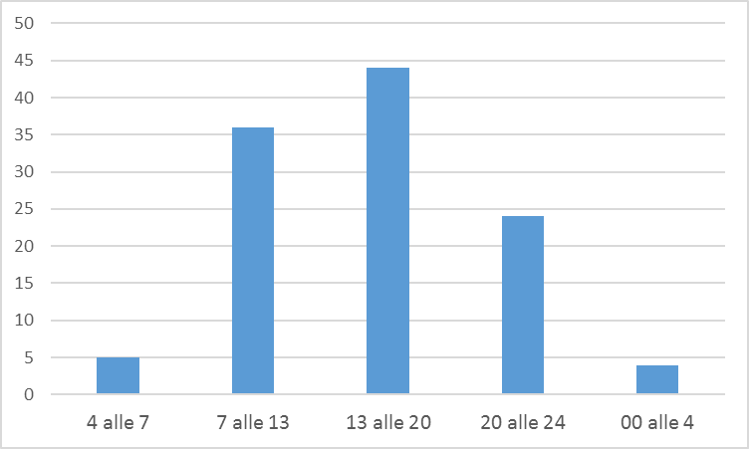
Orari e ammontare delle sanzioni - VEICOLI
Orari in cui sono stati riscontrati n. 113 abbandoni di rifiuti
Dalle 4 alle 7 del mattino – 5 episodi
Dalle 7 alle 13 - 36 episodi Dalle 13 alle 20 - 44 episodi Dalle 20 alle 24 –24 episodi Dalle 24 alle 4 del mattino - 4 episodi
N° ACCERTAMENTI
FASCIA ORARIA
Sono state emesse sanzioni amministrative per complessivi
€ 31.950,00 (P.M.R.) (71 sanzioni ciascuna di € 450,00)

Slide 8
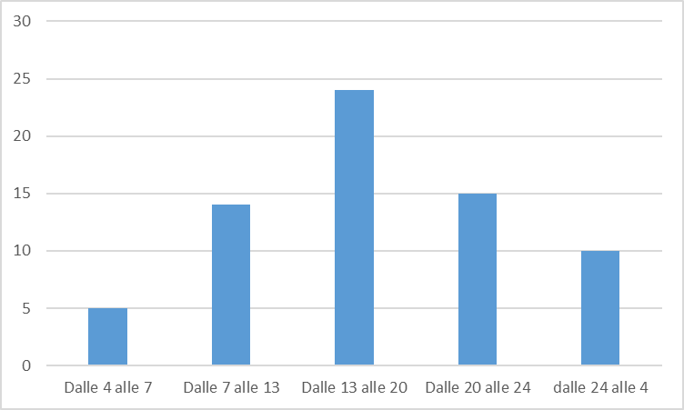
Orari e ammontare delle sanzioni - PEDONI
Orari in cui sono stati riscontrati n. 68 abbandoni di rifiuti
Dalle 4 alle 7 del mattino – 5 episodi
Dalle 7 alle 13 - 14 episodi Dalle 13 alle 20 - 24 episodi Dalle 20 alle 24 – 15 episodi Dalle 24 alle 4 del mattino - 10 episodi
N° ACCERTAMENTI
FASCIA ORARIA
Sono state emesse sanzioni per complessivi € 9.450,00

Slide 9
Collaborazione con AMSA
Valutazione periodica congiunta degli interventi
Dove, che cosa, quanto, chi
Aree in cui si realizza l’abbandono
Modalità di abbandono (pedone, auto, camion, altro)
Tipologia di rifiuto e quantità
Orario / ricorsività
Soggetto
Confronto dei dati
Valutazione delle segnalazioni e raccolta di suggerimenti e richieste
Mappatura delle segnalazioni
Aggiornamento sul posizionamento delle fototrappole e sulle attività di indagine

Slide 10
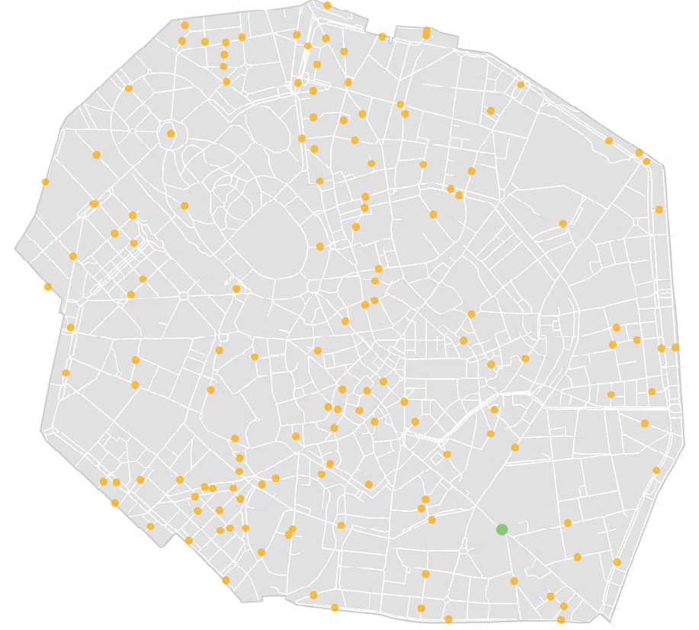
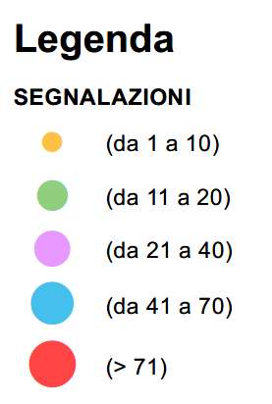
Mappatura segnalazioni ad AMSA – Municipio 1
Notes:
*

Slide 11
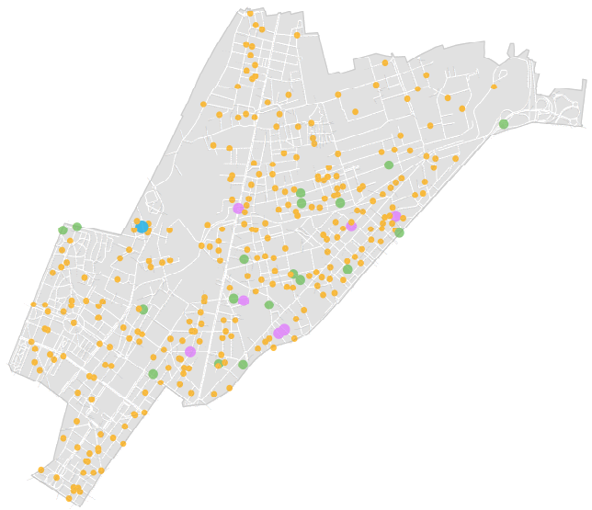
Mappatura segnalazioni ad AMSA – Municipio 2
Notes:
*

Slide 12
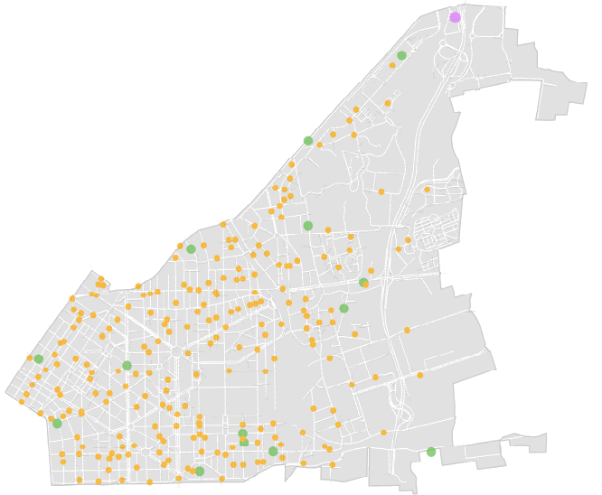
Mappatura segnalazioni ad AMSA – Municipio 3
Via Padova
Via Rizzoli
Via Palmanova
Via Crescenzago
Via Lambrate
Via Rombon
Via Sbodio
Via Settala
Via Abruzzi
Via Sirtori
Via Forlanini C.
Via Inama
Via Corelli
Via Amadeo
Via Pietro da Cortona
Notes:
*

Slide 13
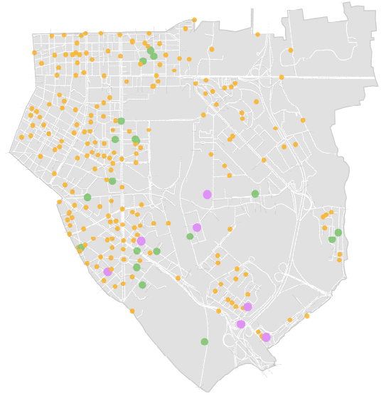
Mappatura segnalazioni ad AMSA – Municipio 4
Notes:
*

Slide 14
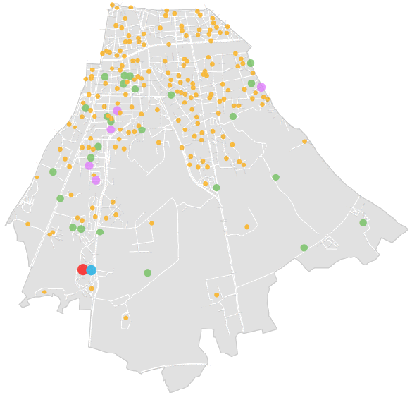
Mappatura segnalazioni ad AMSA – Municipio 5
Notes:
*

Slide 15
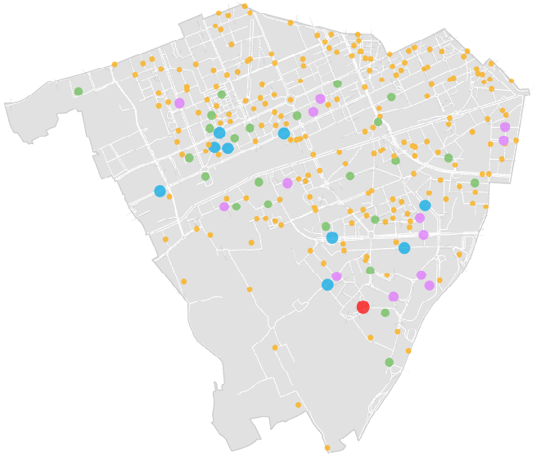
Mappatura segnalazioni ad AMSA – Municipio 6
Notes:
*

Slide 16
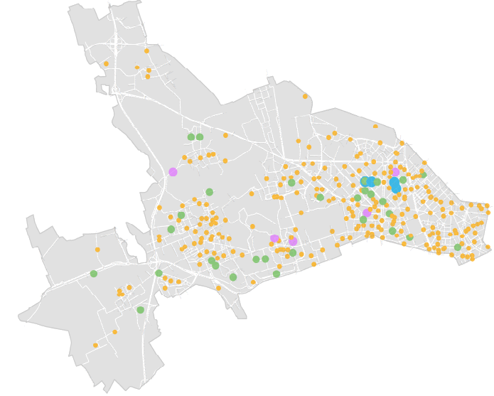
Mappatura segnalazioni ad AMSA – Municipio 7
Notes:
*

Slide 17
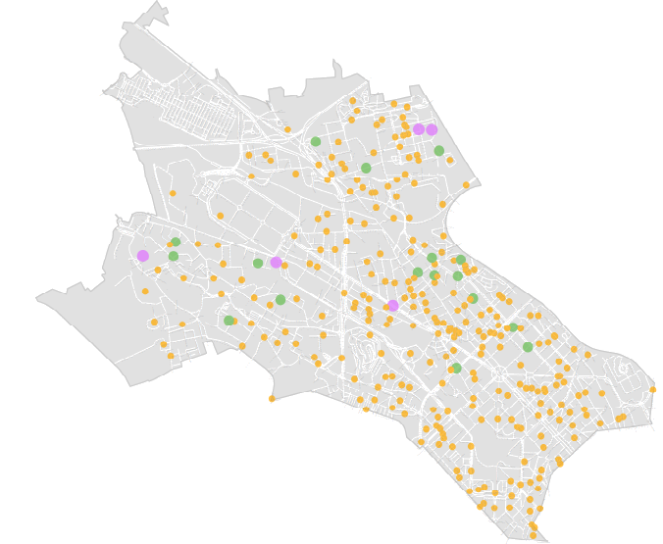
Mappatura segnalazioni ad AMSA – Municipio 8
Notes:
*

Slide 18
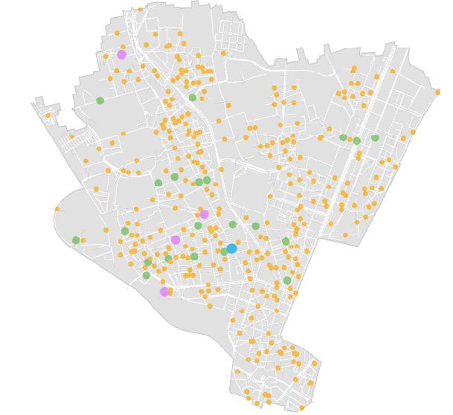
Mappatura segnalazioni ad AMSA – Municipio 9
Notes:
*

Slide 19
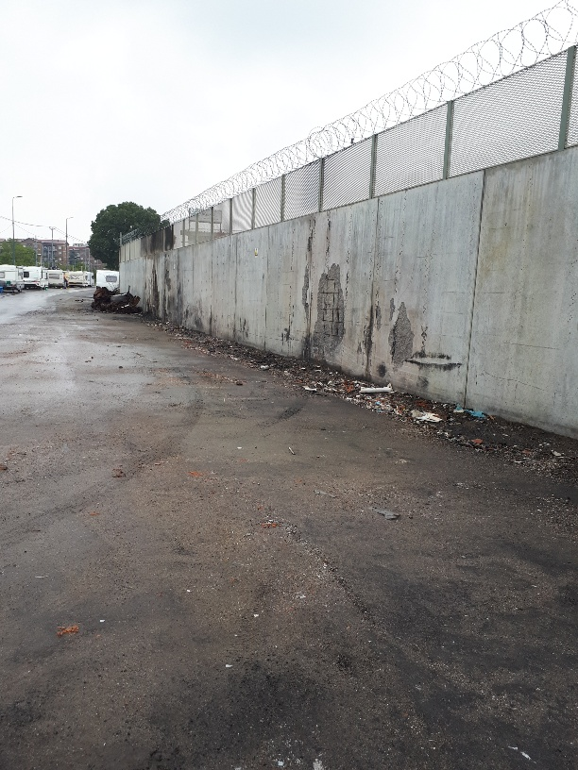
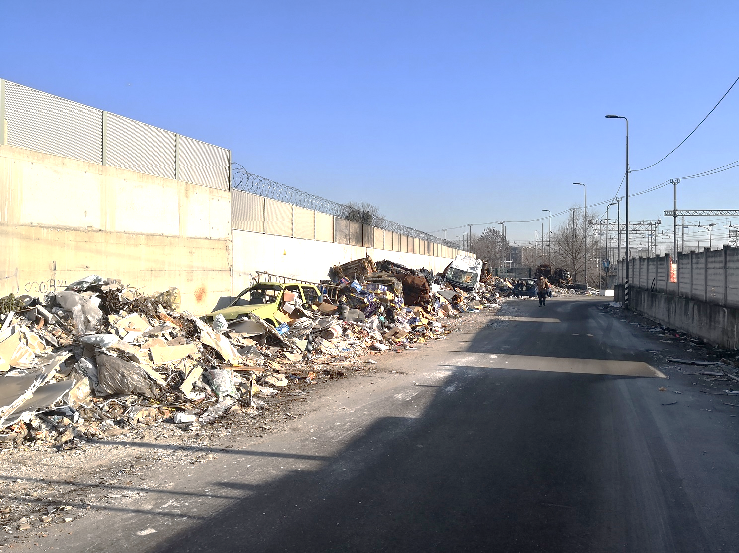
Aree sotto osservazione: BONFADINI-SACILE-ZAMA
Il tratto di via Bonfadini che inizia da via Sacile e termina a fondo chiuso con il sottopasso è da sempre oggetto di scarichi abusivi di importante entità.
Prima del lockdown l’attività illecita si era attenuata,
tuttavia nelle ultime settimane è ripresa,
aiutata da sporadici scarichi di cassette
provenienti da attività mercatali.
La Polizia Locale sta svolgendo indagini in via Bonfadini sia
nel tratto che inizia da via Sacile sia in quello che interseca
con via Zama.

Slide 20
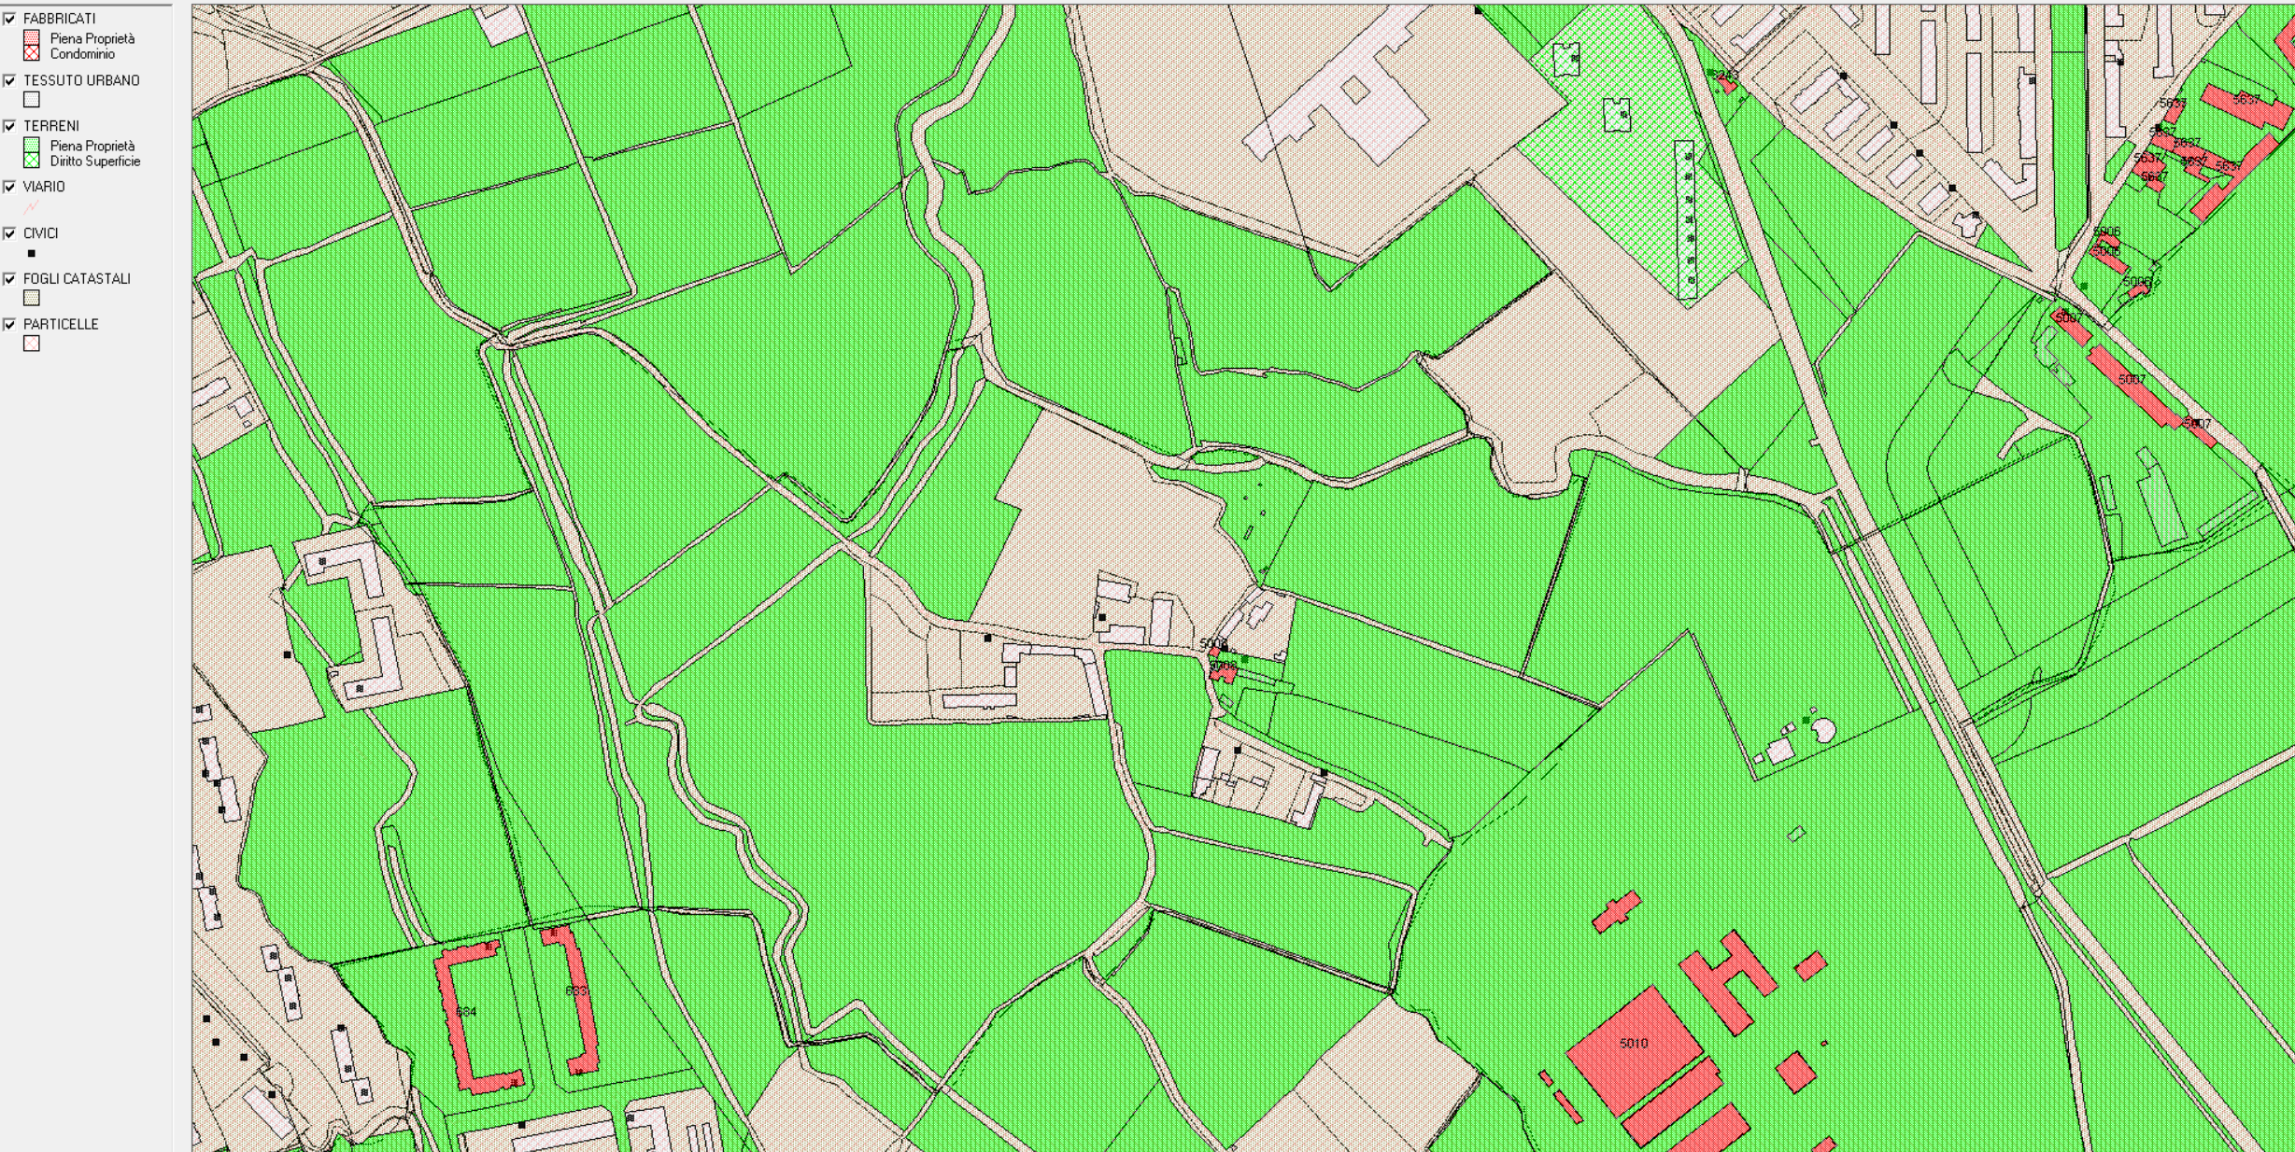
Area sotto osservazione: VAIANO VALLE - proprietà

Slide 21
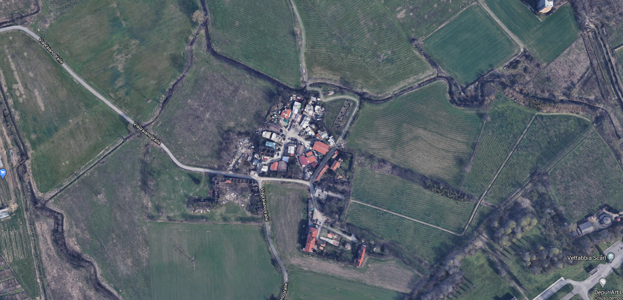
Area sotto osservazione: VAIANO VALLE - ortofoto

Slide 22
ALTRE AREE SOTTO OSSERVAZIONE
Via Bardolino
Via Selvanesco
Via Airaghi
Via Caio Mario
Via Cusago
Via Guido da Velate
Via Tertulliano
Via Arquà / via Clitumno
La ripresa dell’attività dei Vigili di Quartiere prevede anche una attenzione particolare a fenomeni di abbandono, a pattugliamento di aree a rischio e alla raccolta di segnalazioni.

